Slide 1



CURSO 4 · MÓDULO 2 · IST-M2C4-01
Além da execução técnica
Riscos na interpretação de resultados
Interpretar testes exige correlacionar tecnologia, tempo, prevalência e clínica
Conteúdo reaproveitado de IST-M2C2-01 por decisão registrada em 16/09/2026. Fonte correta de Tecnologias de suporte à decisão clínica permanece pendente.
VERSÃO PARA REVISÃO — NÃO LIBERADA PARA GRAVAÇÃO
Notes:
Nota de proveniência (obrigatória em qualquer publicação/edição): o arquivo original desta aula (Módulo 2 - Aula 4_Tecnologias de suporte à decisão clínica.pptx) contém, na prática, o mesmo conteúdo já usado no roteiro de Curso 2/Módulo 2 (IST-M2C2-01) — não o assunto "tecnologias de suporte à decisão clínica" que o nome do arquivo e o título do caderno de Curso 4/Módulo 2 anunciam. Essa divergência está registrada em LOG_DIVERGENCIA_PU80_C4M2_ROTEIRO_GAMMA_REAPROVEITAMENTO_2026-09-16.md. Por decisão de Debora Alavarce (16/09/2026), o roteiro abaixo é produzido mesmo assim, replicando o conteúdo do IST-M2C2-01 sob a identidade de Curso 4/Módulo 2, para que todos os PPTs do curso sigam a mesma identidade visual no Gamma — sem que isso resolva ou substitua a pendência de fonte correta para "Tecnologias de suporte à decisão clínica", que permanece em aberto.
Narração: Um resultado reagente ou não reagente não encerra o raciocínio. É preciso saber o que o teste detecta, quando detecta e em qual população foi aplicado.
Fonte: original pp. 1–2 + storyboard cena 1 (reaproveitado de IST-M2C2-01 — ver nota de proveniência acima).

Slide 2


IST-M2C4-01 · SLIDE 2
Sensibilidade e especificidade
Sensibilidade
Especificidade
Reconhecer quem tem a condição e reduzir falsos-negativos.
Reconhecer quem não tem a condição e reduzir falsos-positivos.
VERSÃO PARA REVISÃO — NÃO LIBERADA PARA GRAVAÇÃO
Notes:
Narração: Esses conceitos descrevem o desempenho do teste, mas não respondem sozinhos o que um resultado significa para aquela pessoa.
Fonte: original p. 3.

Slide 3
IST-M2C4-01 · SLIDE 3
VPP, VPN e prevalência
VPP
VPN
Chance de um resultado positivo corresponder à condição.
Chance de um resultado negativo corresponder à ausência da condição.
Prevalência
Ambos, VPP e VPN, variam com a prevalência da condição na população.
VERSÃO PARA REVISÃO — NÃO LIBERADA PARA GRAVAÇÃO
Notes:
Narração: O mesmo teste pode ter valores preditivos diferentes em populações diferentes. Por isso, o contexto epidemiológico faz parte da interpretação.
Fonte: original p. 4.

Slide 4



IST-M2C4-01 · SLIDE 4
Janela: o marcador ainda não apareceu
Exposição
Momento da possível exposição
Período de janela
Janela para surgimento do marcador
Detecção possível
Marcador pode ser detectado
Decisão de retestagem
Avaliar necessidade conforme protocolo
ATENÇÃO PARA VALIDAÇÃO: confirmar qualquer prazo de retestagem no protocolo vigente; não mostrar "30 dias" como regra universal.
VERSÃO PARA REVISÃO — NÃO LIBERADA PARA GRAVAÇÃO
Notes:
Narração: A janela depende do agente, do marcador e da tecnologia. Um resultado precoce não reagente não deve ser interpretado fora do tempo e das circunstâncias da exposição.
Fonte: original p. 5.

Slide 5




IST-M2C4-01 · SLIDE 5
Sífilis: combine princípios diferentes
Teste treponêmico
Detecta anticorpo específico para Treponema pallidum.
Teste não treponêmico
Avalia titulação e resposta ao tratamento.
História clínica e terapêutica
Tratamento anterior, novas exposições e seguimento compõem a interpretação.
ATENÇÃO PARA VALIDAÇÃO: confirmar fluxo oficial e nomenclatura antes da gravação.
VERSÃO PARA REVISÃO — NÃO LIBERADA PARA GRAVAÇÃO
Notes:
Narração: A interpretação combina o marcador específico, a titulação, o tratamento anterior, novas exposições e o seguimento.
Fonte: original pp. 6–7 + storyboard seção 2.

Slide 6
IST-M2C4-01 · SLIDE 6
Treponêmico: memória de contato
Detecta anticorpos específicos
Pode permanecer reagente
Resultado isolado é insuficiente
A persistência do marcador não define atividade nem reinfecção por si só.
Marcador direcionado ao Treponema pallidum.
Precisa ser lido junto da história clínica e de outro princípio de teste. A persistência do marcador exige evitar conclusões automáticas.
VERSÃO PARA REVISÃO — NÃO LIBERADA PARA GRAVAÇÃO
Notes:
Narração: Um teste treponêmico reagente precisa ser lido junto da história e de outro princípio de teste. A persistência do marcador exige evitar conclusões automáticas.
Fonte: original p. 7.

Slide 7





IST-M2C4-01 · SLIDE 7
Não treponêmico: titulação e seguimento
VDRL / RPR
Resultado expresso em títulos, permitindo comparação ao longo do tempo.
Série de títulos
Apoia avaliação de atividade e resposta sem afirmar desfecho automático.
Interpretação contextualizada
Depende do momento clínico, do tratamento anterior e do protocolo vigente.
ATENÇÃO PARA VALIDAÇÃO: confirmar critérios temporais e de variação de títulos.
VERSÃO PARA REVISÃO — NÃO LIBERADA PARA GRAVAÇÃO
Notes:
Narração: A titulação apoia avaliação de atividade e resposta, mas sua interpretação depende do momento clínico, do tratamento anterior e do protocolo vigente.
Fonte: original p. 8.

Slide 8


IST-M2C4-01 · SLIDE 8
Quando clínica e VDRL discordam
Situação
Clínica sugestiva + VDRL não reagente → considerar efeito prozona e discutir diluição da amostra conforme fluxo.
Efeito prozona
Excesso de anticorpos pode impedir a formação visível esperada.
Conduta
A discordância exige investigação, não descarte automático da hipótese clínica.
VERSÃO PARA REVISÃO — NÃO LIBERADA PARA GRAVAÇÃO
Notes:
Narração: No efeito prozona, o excesso de anticorpos pode impedir a formação visível esperada. A discordância exige investigação, não descarte automático da hipótese clínica.
Fonte: original p. 9 + storyboard seção 3.

Slide 9

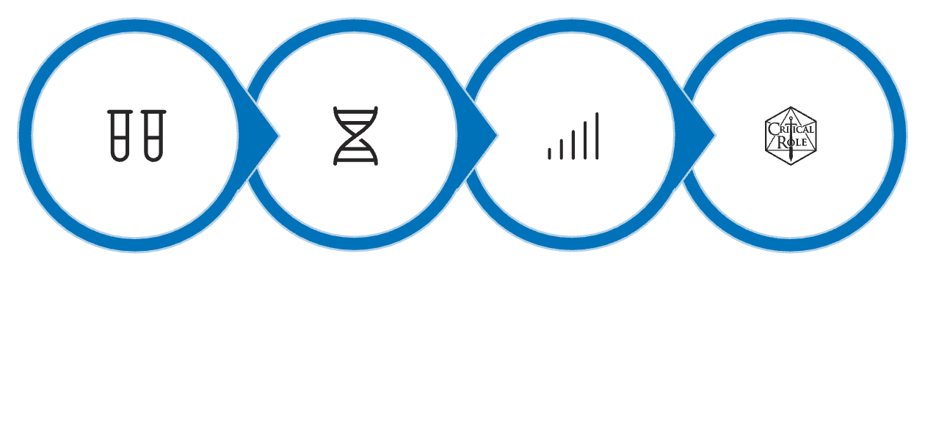

IST-M2C4-01 · SLIDE 9
NAAT/PCR: detectar material genético
Princípio
Amplificação de DNA/RNA — detecta material genético do agente.
Sítios e amostras
Amostra
Amplificação
Sinal detectável
Decisão clínica
Conforme exposição e indicação; possibilidade de investigação multissítio.
Decisão clínica
A escolha da amostra acompanha práticas, sítios expostos, indicação clínica e disponibilidade.
ATENÇÃO PARA VALIDAÇÃO: confirmar indicações, amostras e uso da expressão "padrão-ouro".
VERSÃO PARA REVISÃO — NÃO LIBERADA PARA GRAVAÇÃO
Notes:
Narração: A tecnologia molecular detecta material genético. A escolha da amostra acompanha práticas, sítios expostos, indicação clínica e disponibilidade.
Fonte: original p. 10 + storyboard seção 4.

Slide 10
IST-M2C4-01 · SLIDE 10
Resultado vira cuidado quando é contextualizado
ATENÇÃO PARA VALIDAÇÃO: conferir rótulos NANDA-I, NOC e NIC na edição licenciada vigente.
VERSÃO PARA REVISÃO — NÃO LIBERADA PARA GRAVAÇÃO
Notes:
Narração: O Processo de Enfermagem transforma dados laboratoriais em orientação, retestagem, confirmação e acompanhamento. Interpretar é correlacionar, explicar limites e definir próximos passos.
Fonte: original pp. 11–12 + storyboard cena 3.

